Slide 1
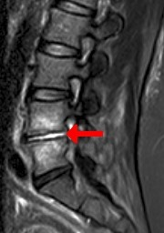
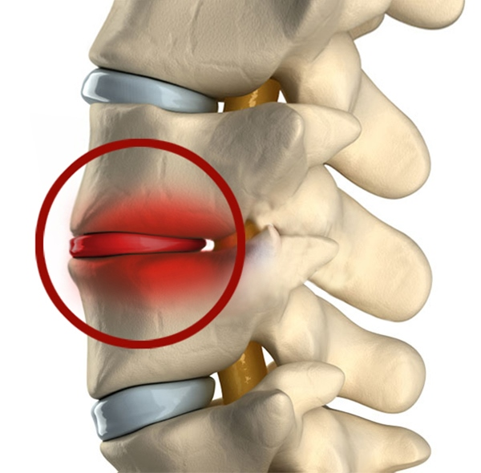
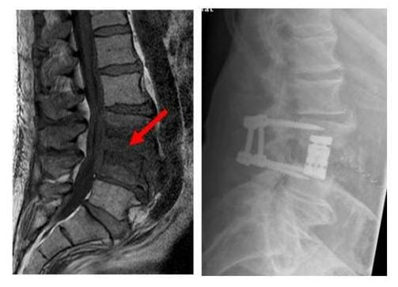
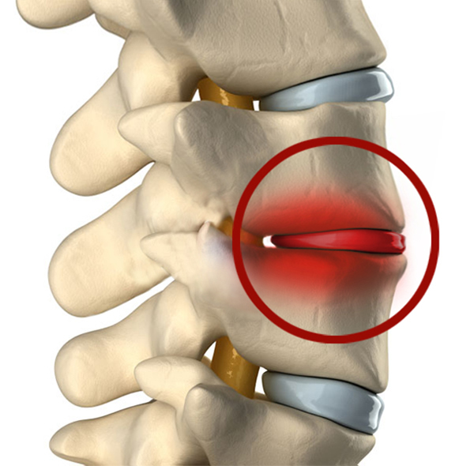
Spondylodiszitis und der epidurale Abszeß
Dr. med. univ. Florian Obwegeser, MSc
Facharzt
Abteilung Orthopädie
LKH Feldkirch

Slide 2
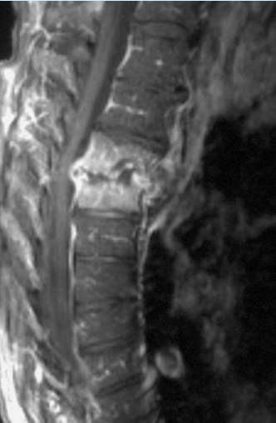
Definition Spondylodiszitis
ICD-10 M46.49
Infektiöse Entzündung der Bandscheibe und der angrenzenden Wirbelkörper
Führt zur Destruktion der betroffenen Bewegungssegmente
Betroffen LWS (59%)¹
BWS (30%)
HWS (11%)
1. Lehner B (2008)
Notes:
Die Spondylodiszitis ist eine Entzündung
der Bandscheibe und
der beiden angrenzenden Wirbelkörper
Mit Fortschreiten der Entzündung kommt es
zu einer zunehmenden knöchernen Destruktion
deren Folge eine pathologische Kyphose mit Spinalkanalstenose sein kann
Häuﬁgste Lokalisation der SDZ ist die
Lendenwirbelsäule (LWS) mit 59%
gefolgt von der Brustwirbelsäule (BWS;30%) und
Halswirbelsäule(HWS;11%;)
LehnerB,AkbarM,RehnitzCetal (2012)StandardsdermikrobiologischenDiagnostikderSpondylodiszitis.Orthopäde41:702–710
Erreger

Slide 3
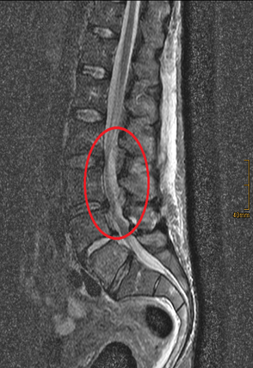
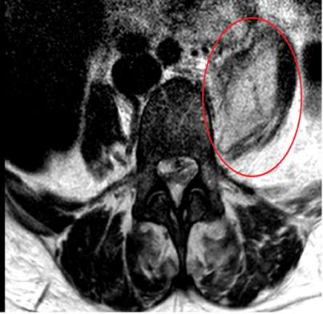
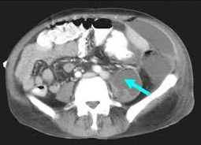
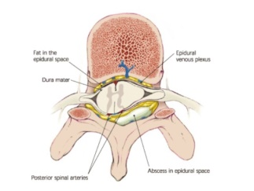
Definition Abszeß
Ansammlung von Pus in
nicht präformierter Körperhöhle
Epidural lokale abgekapselt im BS Niveau
Epidurales Empyem:
diffuse, langstreckige Ausbreitung
Paravertebraler Abszeß
Bei 17– 37%² der Fälle
2. Mc Henry MC (2002)
Notes:
Durchbricht die Entzündung die ligamentären Strukturen
kann es zu epiduralen Abszessen und perivertebralen Abszessen kommen
Diese können nicht nur über die Verdrängung, sondern auch über septische Thrombosen neurologische Ausfälle bewirken
Lokale abgekapselte Eiterherde auf Höhe des BS Niveaus werden als epiduralen Abszesse bezeichnet
Bei diﬀuser, langstreckiger Ausbreitung die Bezeichnung epidurales Empyem
Perivertebralen oder muskuläre Flüssigkeitsansammlungen mit einem Durchmesser von mindestens 1cm werden als paravertebrale Abszesse bezeichent
Paravertebrale Abszesse können sich entlang der Faszien rasch ausbreiten und zu sog. Senkungsabszessen führen (z.B. Psoasabszess)
Studie
In einer retrospektiven Studie an 253 Patienten traten
epidurale Abszesse in 17% und
paravertebrale Abszesse in 26% der Fälle auf
Ansonsten wird in der Literatur eine kumulative Häufigkeit von 37% angegeben
McHenry MC, Easley KA, Locker GA (2002) Vertebral osteomyelitis: long-term outcome for 253 patients from 7 Cleveland-area hospitals. Clin Infect Dis 34:1342–1350

Slide 4
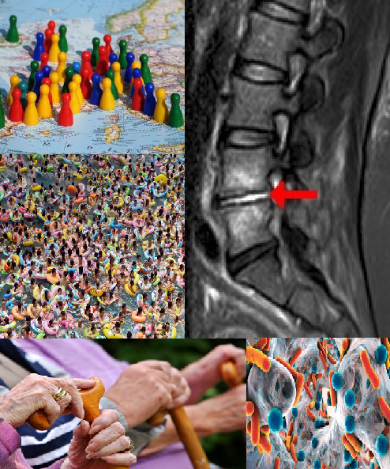
Epidemiologie und Pathogenese
Inzidenz 2,4/100.000³
1,5 bis 2-mal häuﬁger bei Männern
Durchschnittsalter 50 bis 64 Jahre
  Prädisposition
  Infektionswege
        Endogen
        Exogen
        Per Continuitatem
3. Grammatico L (2008)
Notes:
Diese Inzidenzdaten stammen aus den Jahren 2002 und 2003aus Frankreich
eingeschlossen waren etwa 3000 Patienten
Spondylodiszitis bei 2,4/100.000.
Mit dem Alter nimmt sie zu
Unter 20 Jährige 0,3/100.000 für Personen
Über 70 Jährige 6,5/100.000 für
1,5 bis 2-mal häuﬁger bei Männern
Das Durchschnittsalter bei der Diagnose beträgt 50 bis 64 Jahre
3 wesentliche Infektionswege beschrieben:
Endogen die hämatogene Dissemination als Komplikation einer Bakteriämie oder Organinfektion an anderer Stelle,
Exogen kann auch als der iatrogene Weg durch Operationen, insbesondere bei Fremdkörpereinsatz und minimal-invasiven Eingriffen, sowie
die Infektion per continuitatem, ausgehend von angrenzendem infiziertem Gewebe
Am Häufigsten Hämatogen -> Exogen -> Per continuitatem
Prädisponierende Faktoren
Prädisponierende Faktoren für eine Spondylodiszitis
Diabetes mellitus
Leberzirrhose,Hepatitis
Wirbelsäulenoperationen
FortgeschrittenesLebensalter
Drogenabusus
Inﬁltrationen an der Wirbelsäule
Multimorbidität Alkoholabusus
Viszeralchirurgische Operationen
Niereninsuﬃzienz
Immunsuppressiva
Konsumierende Erkrankungen, HIV
Herz-und Kreislauﬁnsuﬃzienz
Malignome

Slide 5
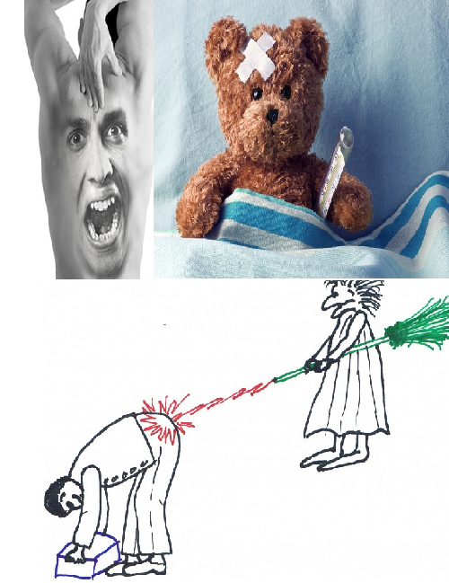
Symptomatik
Symptomatik ist zunächst unspezifisch
Diagnosestellung oft verzögert
Häufigsten Beschwerden⁴
      Rückenschmerzen (85%)
      Fieber (35-60%)
      Neurologische Defizite (30%)
4. Mylona E (2009)
Notes:
häufig langwierigem klinischem Verlauf
Aufgrund der unspezifischen Symptomatik erfolgt die Diagnosestellung häufig verzögert;
wertvolle Zeit geht mit symptomatischen Therapieversuchen ohne gezielte Diagnostik verloren.
Weniger als die Hälfte der betroffenen Patienten innerhalb der ersten 2 Wochen nach den ersten Symptomen einen Arzt aufsucht
McHenry et al. [9] haben in einer retrospektiven Studie gezeigt, dass lediglich bei 24% von 229 Fällen, bei denen die Dokumentation der Erstvorstellung zugänglich war, eine Spondylodiszitis als Differenzialdiagnose in Erwägung gezogen wurde. Die Zeit zwischen Beginn der Symptomatik und endgültiger Diagnose betrug im Median 30 bis 54 Tage
McHenry MC, Easley KA, Locker GA et al (2002) Vertebral osteomyelitis: long-term outcome for 253 patients from 7 Cleveland-area hospitals. Clin Infect Dis 34:1342–1350
Die Symptomatik ist zunächst unspezifisch, die Schmerzen entsprechen in Stärke und Ausbreitung denen, die durch degenerative Veränderungen der Wirbelsäule ebenso verursacht werden können. Schmerzen treten vor allem nachts oder bei Belastung auf und sind manchmal begleitet von Nachtschweiß, Fieber oder Gewichtsabnahme. Sehr charakteristisch ist ein starker Klopf- und Druckschmerz der betroffenen Wirbel.
Zum klassischen Bild der SDZ gehören starke Rückenschmerzen mit schmerzbedingter Immobilität sowie Fieber, Schüttelfrost und ein schweres Krankheitsgefühl.
In der Praxis tritt diese Konstellation jedoch nur selten auf
Die Symptome der Spondylodiszitis sind unspezifisch. Das häufigste Initialsymptom ist der Rückenschmerz;
er tritt bei etwa 85% der Patienten auf
Zu Fieber kommt es nur bei etwa der Hälfte der Patienten (35–60%; [24]), z. T. mitbedingt durch die gleichzeitige Einnahme von Analgetika mit antipyretischer Wirkung.
Neurologische Beeinträchtigungen werden in ungefähr einem Drittel der Fälle beschrieben. Sie reichen von milden Sensibilitätsstörungen bis zur schweren Paralyse und Sphinkterdysfunktion [15]; ihr Auftreten ist gehäuft bei epiduralen Abszessen und zervikalem Befall.
Mylona E, Samarkos M, Kakalou E et al (2009) Pyogenic vertebral osteomyelitis: a systematic review of clinical characteristics. Semin Arthritis Rheum 39:10–17
McHenry MC, Easley KA, Locker GA (2002) Vertebral osteomyelitis: long-term outcome for 253 patients from 7 Cleveland-area hospitals. Clin Infect Dis 34:1342–1350
Abszesse
die beispielsweise durch Reizung der Faszie des M. psoas bei lumbaler Spondylodiszitis Schmerzen bei Beugung oder Streckung im Hüftgelenk verursachen

Slide 6
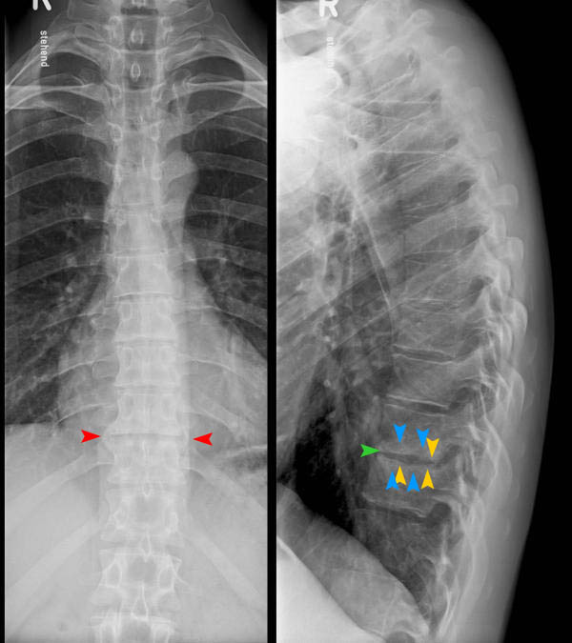
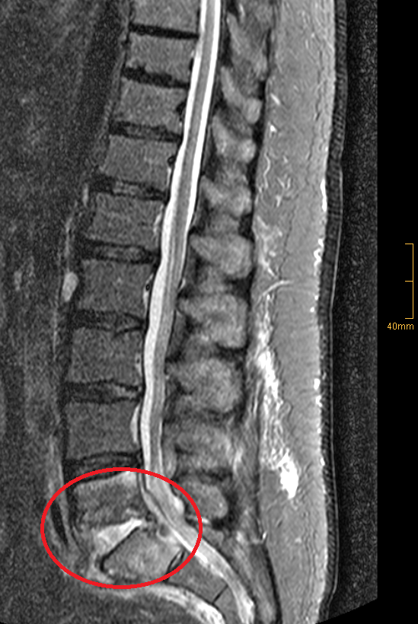
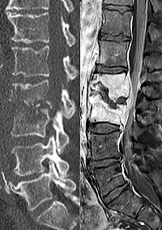
Bilddiagnostik
Röntgen MRT CT
Notes:
Röntgen
Im Frühstadium der Spondylodiszitis nicht ausreichend sensitiv
Veränderungen zeigen sich frühestens 2 bis 8 Wochen nach Beginn der Infektion
Initiale Diagnostik
Im Anfangsstadium nicht sensitiv
Verlaufskontrolle der Therapie
Zeichen
Höheminderung
Destruktionen der Grund- und Deckplatten
MRT
Für die Initialdiagnostik ist das MRT Methode der Wahl und dem Röntgen überlegen
Methode der Wahl
Sensitivät (96%) und Spezifität (92%)⁷
Zeichen⁸:
Höhenminderung des Bandscheibenfachs (52,3%)
Hyperintensität der Bandscheibe (93,2%.)
Ödem der benachbarten Wirbelkörper (77%)
Kontrastmittel in der Bandscheibe (95,4%.)
Para-/ Epipidurale Abszesse (97,7%)
Modic 1985
CT
Geringere Sensitivität als MRT
Anwendung bei Kontraindikationen
CT gezielte Biopsie

Slide 7
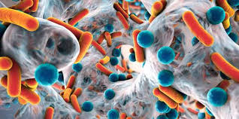
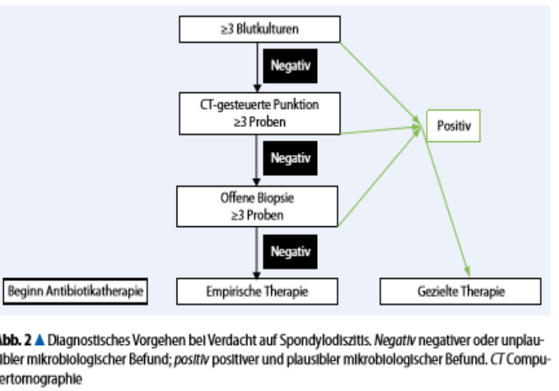
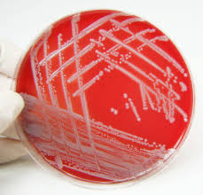
Erreger ⁵
Erregernachweis ist Grundpfeiler der Therapie
Erreger | Häufiger Fokus | Präsdisponierende Faktoren
Staphylococcus aureus (20-80%) | Endokarditis, intravaskuläre Katheter Hautlsäionen | Höheres Alter, i.v.-Drogenabusus
Koagulase-negative Staphylokokken (5-16%) | Schrittmacher, Kunstklappen | postoperativ
Gramnegative Bakterien: E.Coli (7-33%) | Urogenitaltrakt, Gastrointestinaltrakt | Höheres Alter, Immunsuppression, Diabetes mellitus
Streptokokken Enterokokken (5-20%) | Paradontitis, Gingivitis, Endokarditis
Koagulase-negative Staphylokokken (5-16%) | Schrittmacher, Kunstklappen | postoperativ
Propionibacterium acnes | Implantate | Postoperativ
Bacteroides fragilis | Abdomen, Infektionen des kleinen Beckens | Diabetes mellitus
Candida albicans (1-2%) | Intravaskuläre Katheter | Immunsuppression, Diabetes mellitus,
5. Jung N (2012)
Notes:
Mit Abstand der häufigste Erreger einer Bandscheibeninfektion ist Staphylococcus aureus mit bis zu 84%
seltener sind Staphylococcus epidermidis, Escherichia coli,
Nicht nur für die gezielte AB Therapie ist es wichtig zu wissen, welcher Erreger die Krankheit verursacht.
Nach Identifikation des Erregers können in vielen Fällen Rückschlüsse auf den Primärfokus gezogen werden.
Virusdiszitis, die in der Regel als Low-grade-Infektion abläuft, und deren Bedeutung für die vorzeitige Bandscheibendegeneration

Slide 8
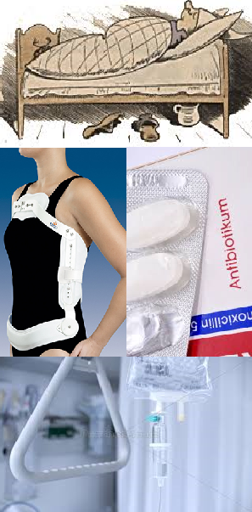
Therapie - Konservativ
Keimbestimmung (Blutkulturen, Punktion)
↓
Intravenöse Antibiotikatherapie (2 Wochen)
↓
Immobilisierung bis Laborchemische und klinische Besserung
↓
Mobilisierung im Mieder
↓
Oralisierung der Antibiose (10 Wochen)
Notes:
Das Behandlungsziel besteht in der
Schmerzfreiheit des Patienten
der Normalisierung der Infektparameter und
im knöchernen Durchbau des betroﬀenen Bewegungssegmentes
Nach gesicherter Diagnose wird mit der
intravenösen (i.v.) Antibiotikatherapie begonnen
Durch die i.v.-Applikation sind
Höhere Konzentrationen am Zielort erreichbar und
die Wirkspiegel der AB besser zu steuern
als bei der oralen Antibiotikaeinnahme.
Die empfohlene Dauer der antibiotischen Therapie reicht von 6 Wochen bis zu 3 Monaten
In der Literatur konnte bisher kein Unterschied zwischen einer Einnahme von 6 Wochen und einer verlängerten Therapie bis 3 Monaten nachgewiesen werden
Roblot F, Besnier JM, Juhel L et al (2007) Optimal duration of antibiotic therapy in vertebral osteomyelitis. Semin Arthritis Rheum 36:269–277
Die Dauer der Bettruhe ist
individuell von der klinischen Symptomatik sowie
den laborchemischen Verlaufsparametern abhängig.
Nach einer initialen Bettruhe
wird der Patient bei vorliegender lumbaler oder thorakolumbaler SDZ im Korsett mobilisiert.
Das Korsett sollte zum einen
die ventrale Säule durch Reklination und Verlagerung der axialen Belastung auf die dorsalen Strukturen entlasten und zum anderen
die Rotationsbewegungen weitgehend limitieren.
Unter dieser Versorgung kann der Patient unter rückläuﬁgen laborchemischen Entzündungsparametern voll mobilisiert werden.

Slide 9
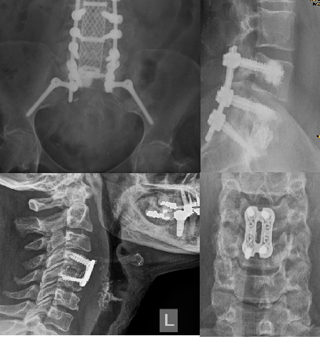
Therapie - Operativ
Indikation zur operativen Therapie
Absolute Operationsindikation | Notfall | - Neurologische Defizite Epidurale Abszesse Sepsis
 | Elektiv | Perivertebrale Abszesse Destruktion der ventralen Säule mit größeren Defekten Fehlschlag der konservativen Therapie
Relative Operationsindikation |  | Unkontrollierbarer Schmerz Spondylodiszitis L5/S1
Notes:
Die operative Therapie richtet sich nach dem bewährten chirurgischen Prinzip „ubi pus, ibi evacua
Absolute Indikationen:
neurologische Defizite,
Wirbelsäuleninstabilität
drohende oder bestehende Deformitäten
intraspinale und paravertebrale Abszesse
Versagen der antibiotischen Therapie
Relative Indikationen:
unkontrollierbarer Schmerz

Slide 10
Operativ - Prinzip
Drainage aller Abszesse
↓
Nekrosektomie und Kürettage des entzündlichen Herdes
↓
Rekonstruktion der ventralen Säule
↓↓
Dorsale Instrumentierung zur Sicherung
↓
Antibiose (12 Wochen)
Notes:
Das Operationsprinzip besteht
Neben der ausgiebigen Nekrosektomie und Kürettage des entzündlichen Herdes (Diszitis, Osteitis)
einschließlich Drainage aller Abszesse
Erfolgt die Rekonstruktion der ventralen Säule zur Wiederherstellung ihrer Tragfähigkeit
Eine dorsale Instrumentierung sichert zugleich das Operationsergebnis
Normalerweise wird bei Infektionen des Stütz und Bewegungsapparetes das Einbringen von Fremdmaterialen unbedingt vermieden.
Bei der SDZ ist die Verwendung von Implantaten jedoch indiziert.
Nur durch eine ausreichende Ruhigstellung und gute Durchblutung heilt die SDZ aus.
Eine Infektquote ist bei SDZ nicht höher als nach primärer Verschraubung bei vorliegender Degeneration
Knochenspäne kollabieren bei SDZ häufig.
Daher sollte der Zwischenwirbelersatz mittels Titan oder PEEK Cage erfolgen
Bei ausgedehnten Destruktionen ist die Stabilisation mit einem distrahierbaren Cage (Wirbelkörperersatz) erforderlich.

Slide 11
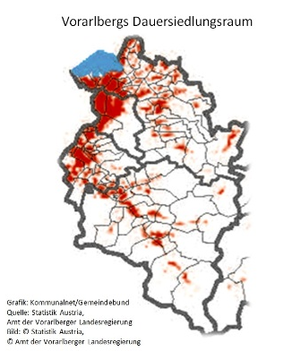
Vorarlberg 2017 Einwohnerzahl Vorarlberg 388.711 (Stand 01.01.17)
17 Patienten mit SDZ operativ versorgt
10 Frauen (59%), 7 Männer (41%)
Durchschnittliches Alter 62.1
NDs: 6 Hepatitis C, Leberzirrhose, C2 -Abusus
6 BMI > 29
4 DM Typ II
4 KHK
4 WS Vor-OPs
2 B-Zell Lymphom
1 Niereninsuffizienz
1 i.v. Drogenabusus
Keime: 11 Staph. Aureus (65%)
4 Staph. Epidermidis (23%)
1 Prop. Bact. Acnes (6%)
1 unbekannt (6%)
Lokalisation: 10 LWS (59%), 3 BWS (18%), 3 HWS (18%), 1 gesamte Wirbelsäule
Ops: 6 dorsale Spondylodese und TLIF
4 dorsale Spondylodese und Wirbelköperersatz
5 Abszessdrainagen
2 Ventrale Spondylodese und Cage

Slide 12
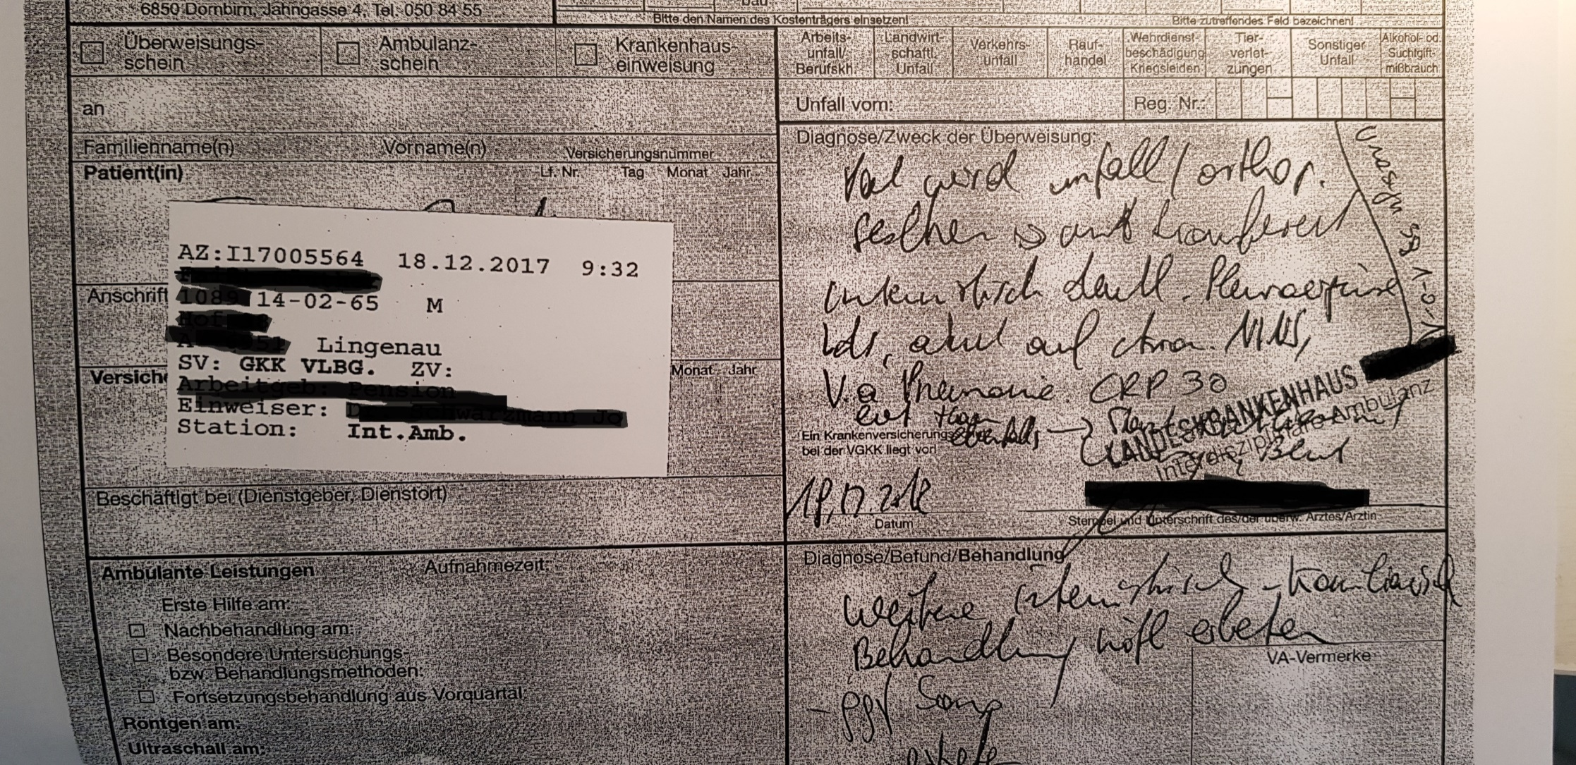
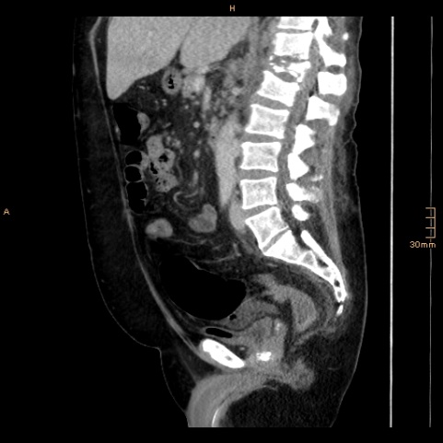
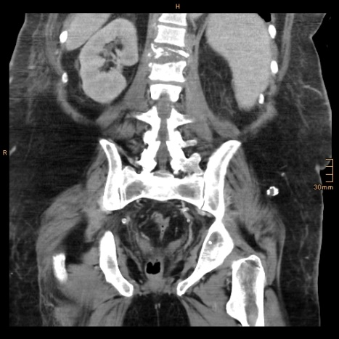
Kasuistik 1
Männlicher Patient 52 Jahre
Vorstellung externes KH: Schüttelfrost , Fieber
NDs: Leberzirrhose, C2 Abusus, KHK
Bei Aufnahme: - CRP 22, Leu 13.000
- sonst klinisch unauffällig
2. Tag: - CRP 30, Leu 14.000
- RR 100/50, HF 90, SaO2 97%
Im Rahmen der Abklärung Körperstamm CT
WK Fraktur → Verlegung an Unfallchirurgie

Slide 13
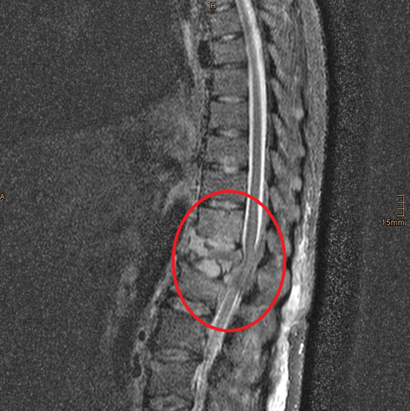
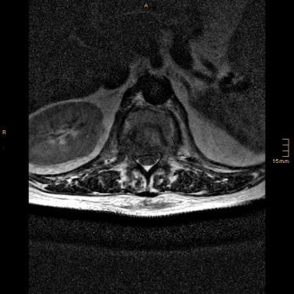
Kasuistik 1
Weitere Diagnostik
MRT
Befund: - Spondylodiszitis TH11/12 und TH12/L1 mit - Destruktion TH12
- Kompression Konus medullaris durch HK
Klinisch: - beginnende Paresen und
Sensibiliätsstörungen an UE
- CRP 29
- RR 100/60, HF 100
→ Verlegung auf Orthopädie

Slide 14
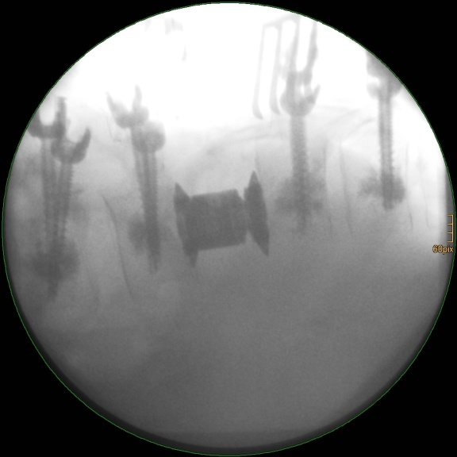
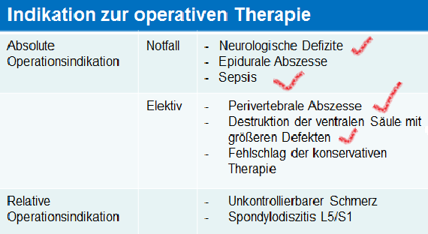
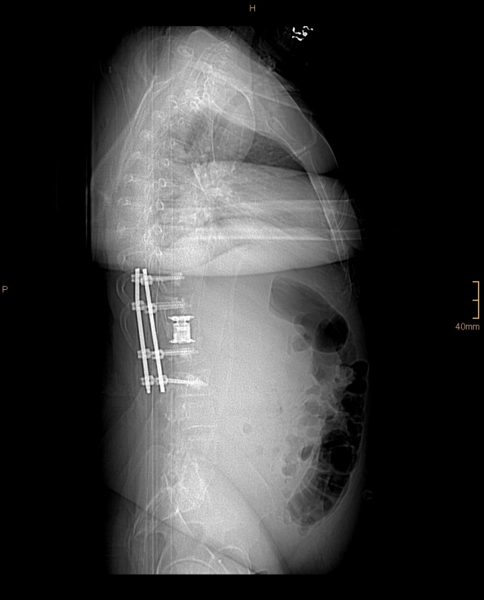
Kasuistik 1
OP Indikation?

Slide 15
Kasuistik 2
Männlicher Patient 71 Jahre
Vorstellung Ambulanz: seit Monaten Nackenschmerzen seit 1 Woche Verschlechterung
kein motorisches Defizit
kein Fieber
NDs: COPD IV°, Adipositas, DM Typ II, KHK,
Zn MK Ersatz
Bei Aufnahme: - CRP 6, Leu 7.400, HB 128
- RÖ HWS: multisegmentale Osteochondrosen
1. Tag: - CRP 4, Leu 16.000
- Schmerz verschlechtert
- neorolog. Defizit C5 li KG 1/5, C6 3/5
→ MRT in Narkose da Platzangst

Slide 16
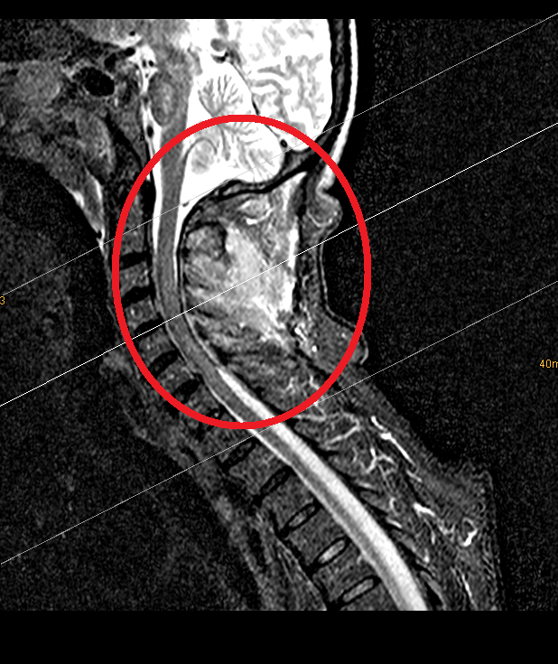
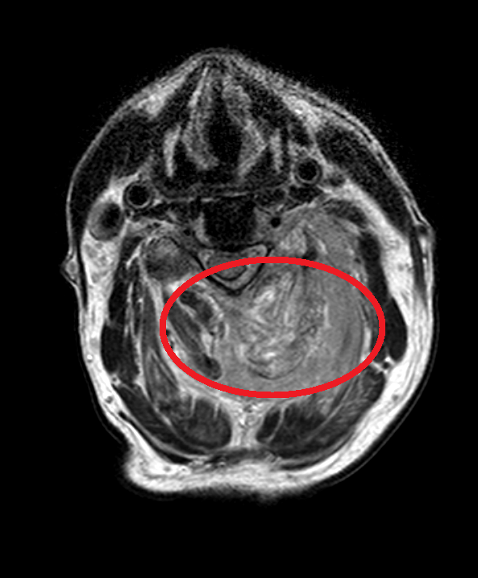
Kasuistik 2
MRT Befund:
Spondyloarthritis C2/C3 re und C4/C5 li, Infiltration M. erector spinae li mit großer Abszedierung,
Kompression des Duralsackes

Slide 17
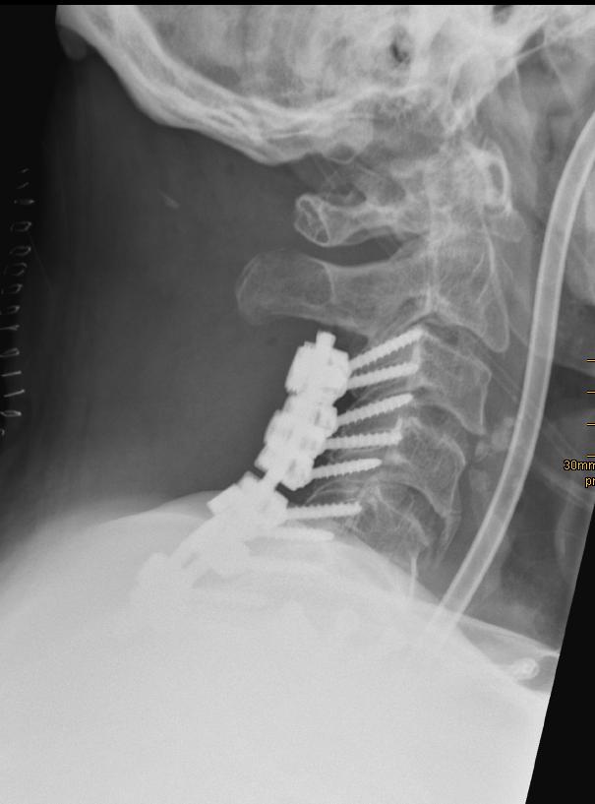
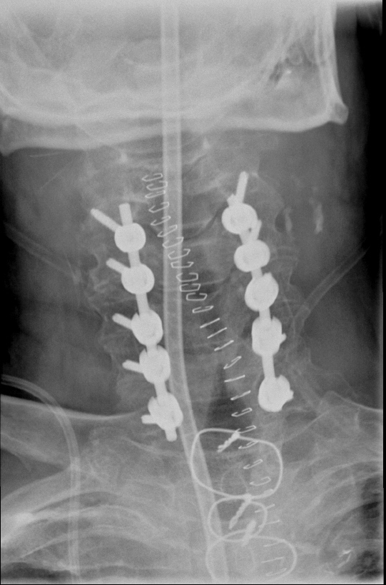
Kasuistik 2 - OP
Drainage aller Abszesse
↓
Nekrosektomie und Kürettage des entzündlichen Herdes
↓↓
Dorsale Instrumentierung
↓
Antibiose 12 Wochen
Mikrobiologie: kein Wachstum
Histologie: Blastäre Zellen, positiv
auf CD79a und CD 20
B-ZELL Lymphom

